Slide 1



UNIVERSIDAD
Popular del Cesar
Distribución
de
Líquidos
DIANA FERNANDEZ
Docente. UPC.

Slide 2


COMPETENCIAS
UNIVERSIDAD
Popular del Cesar
Aplican conocimientos en la distribución de los líquidos
Identifican las formulas para realizar la distribución de líquidos
Realizan calculo de goteo utilizando las formula para hacer la distribución de líquidos
Aplican conocimiento para el calculo de los líquidos corporales en el organismo
Maneja las técnicas y conocimiento de la formula de calculo de goteo para suministrar líquidos en forma precisa y exacta.
Distribución de líquidos

Slide 3
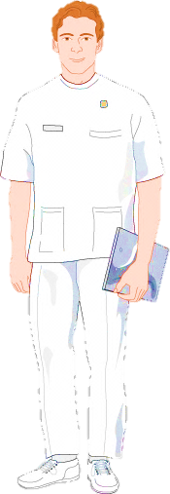
DISTRIBUCIÓN DE LÍQUIDOS
UNIVERSIDAD
Popular del Cesar
DISTRIBUCION DE LIQUIDOS
Clases de equipos
Definición
Formula calculo del goteo
Sistema de perfusión
Macrogoteo
Normogoteo
Microgoteo
Distribución de líquidos

Slide 4

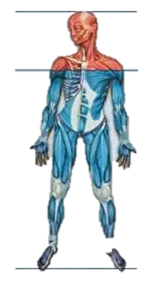

DISTRIBUCION DE LOS
LIQUIDOS CORPORALES
100%
0%
Distribución de líquidos

Slide 5

BALANCE
HIDROELECTROLÍTICO
Estado en que el agua y sus solutos , están en proporciones y concentraciones normales y en los compartimientos apropiados del cuerpo.
Distribución de líquidos

Slide 6
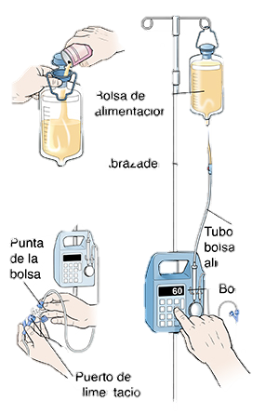

Distribución
De
LIQUIDOS
UNIVERSIDAD
Popular del Cesar
La enfermera responsables, dentro del equipo de salud, de la correcta preparación, instalación, administración y control de las soluciones endovenosas, que forman parte de la terapia diaria del paciente.
Para la aplicación correcta, se debe manejar cálculo sobre volumen, goteo y horario, se hacen utilizando formulas matemáticas que permiten encontrar las cifras correctas.
Distribución de líquidos

Slide 7

DISTRIBUCIÓN DE LÍQUIDOS
UNIVERSIDAD
Popular del Cesar
La administración de líquidos se hace por cálculos según la edad, patología y la condición clínica individual del paciente
Distribución de líquidos

Slide 8
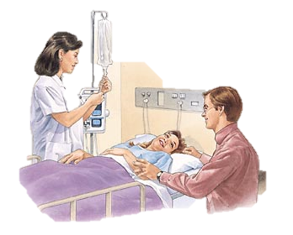
DISTRIBUCIÓN DE LÍQUIDOS EN ENFERMERÍA
UNIVERSIDAD
Popular del Cesar
Es la repartición de líquidos ordenados por el médico al paciente en un período no mayor de 24 horas
Distribución de líquidos

Slide 9
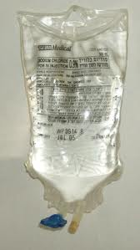
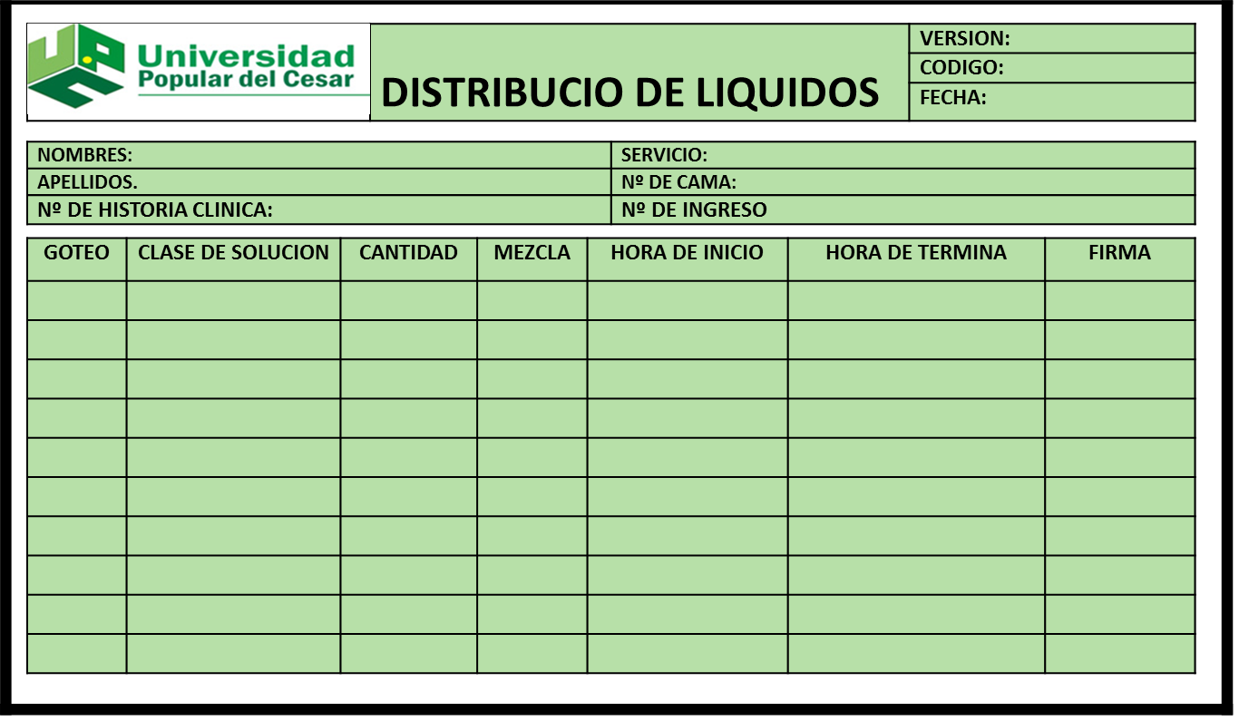
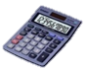
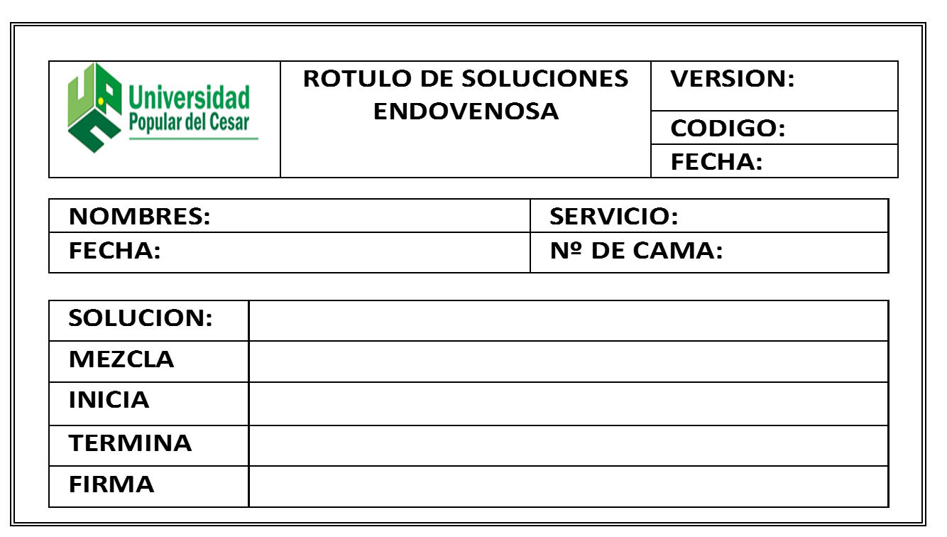
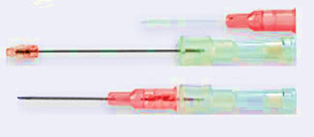

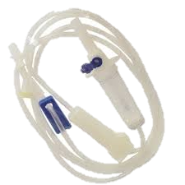
EQUIPO
UNIVERSIDAD
Popular del Cesar
Formato de distribución de líquidos
Formato notas de enfermería
Tipo de líquidos parenterales administrar
Dispositivos para la administración.(Equipo de venoclisis macro, normo, micro)
Yelko, angiokat.
Lapicero rojo y negro
Distribución de líquidos

Slide 10
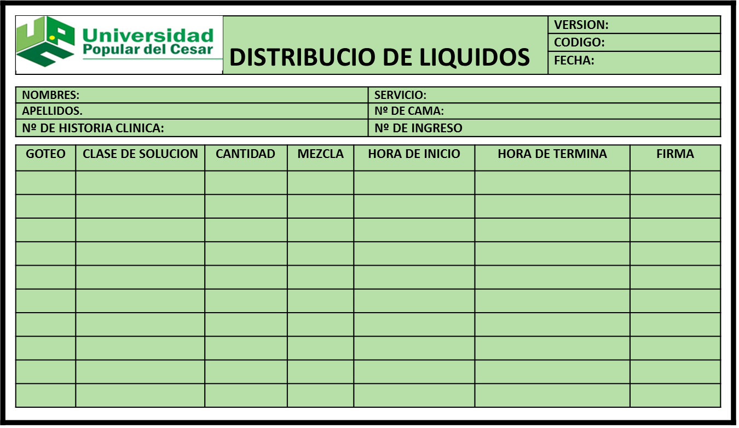
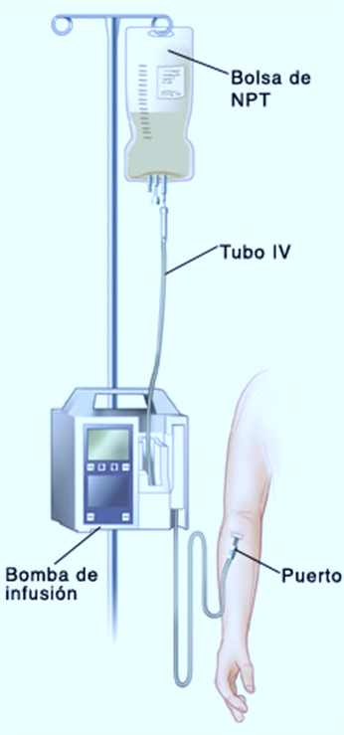

Formato de distribución de líquidos
UNIVERSIDAD
Popular del Cesar

Slide 11
UNIVERSIDAD
Popular del Cesar
RÓTULOS PARA SOLUCIONES
Distribución de líquidos

Slide 12
CLASIFICACIÓN DE LA SOLUCIONES ENDOVENOSAS
Distribución de líquidos
Hipotónicas: solución con menor concentración de solutos con respecto al plasma. Y por lo tanto menor presión osmótica.
Hipertónicas: solución con mayor concentración de solutos en relación al plasma.
Pequeño volumen. ( 50, 100,250)
Gran volumen. (500.1000)
Cristaloides: soluciones que contienen agua, electrolitos , y/o azucares en diferentes proporciones y pueden ser hipotónicas hipertónicas o isotónicas
Coloides: Contienen partículas de suspensión de alto peso, no atraviesan las membranas capilares, por lo cual son capaces de aumentar la presión osmótica, producen efectos hemodinámicos mas rápidos
Isotónica: Soluciones con concentración de solutos similar al plasma
La Osmolaridad
El Volumen
La Viscosidad

Slide 13
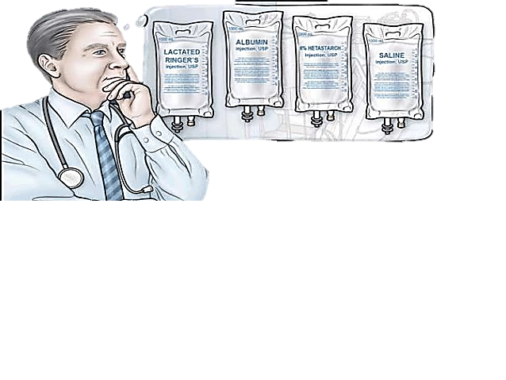
SOLUCIONES UTILIZADAS PARA INFUSIONES
UNIVERSIDAD
Popular del Cesar
LACTATO DE RIMGER
HARTMAN
CLORURO DE SODIO 0,9%
DEXTROSA 5% AD
DEXTROSA 10% AD
DEXTROSA 5O% AD
Distribución de líquidos

Slide 14
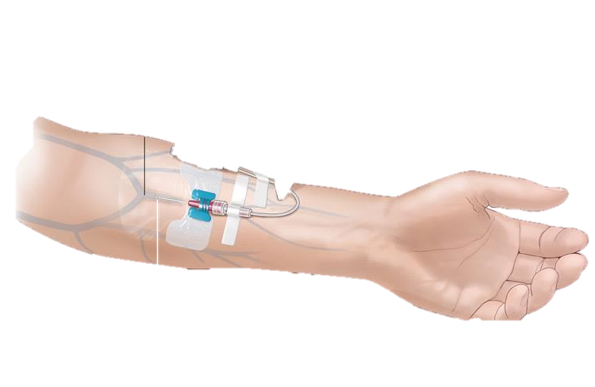
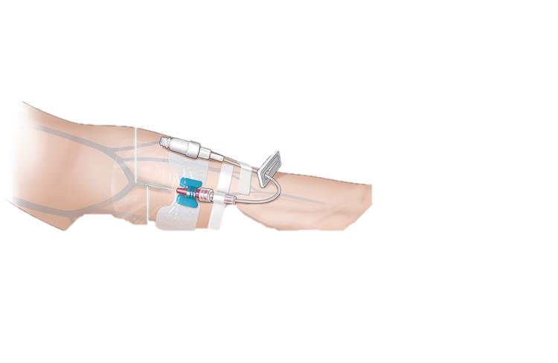
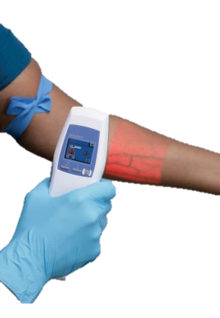
UNIVERSIDAD
Popular del Cesar
VENA
CATETER
Distribución de líquidos

Slide 15
PROCEDIMIENTO
UNIVERSIDAD
Popular del Cesar
Infórmese con precisión de la situación clínica del paciente mediante la observación, la entrevista, la historia clínica y otros datos.
Seguir los lineamientos de la institución. (Bomba o gravedad)
Revisar las ordenes del medico para la solución IV.
Comprobar la permeabilidad de la vía
Verificar los factores de goteo (numero de gotas en 1ml. de los equipos en uso.
Distribución de líquidos

Slide 16

PROCEDIMIENTO
UNIVERSIDAD
Popular del Cesar
Haga encabezamiento de la hoja con los datos de identificación del paciente; registre la fecha de inicio de los líquidos.
Calcular velocidad de flujo. (Calculo de goteo).
Realice distribución de las horas en que se administra cada bolsa.
Registre en el formato de distribución de líquidos los datos anteriores.
Distribución de líquidos

Slide 17
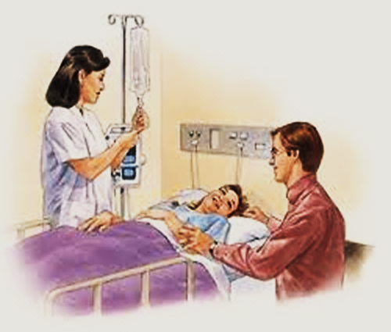
CALCULO DE GOTEO DE
LIQUIDOS ENDOVENOSOS
UNIVERSIDAD
Popular del Cesar
Técnica que se realiza para administrar al paciente una solución gota a gota a través de una vena por un tiempo determinado, calculando la velocidad del flujo a que deben ser administrados
Con esto se contribuye a:
La recuperación del paciente
Se evitara factores tóxicos que puedan causar una iatrogenia
Distribución de líquidos

Slide 18


Formulas de calculo de
UNIVERSIDAD
Popular del Cesar
GOTEO
PARA SOLUCIONES PARENTERALES
Distribución de líquidos

Slide 19
UNIVERSIDAD
Popular del Cesar
Formulas de Calculo
de
GOTE
PARA SOLUCIONES PARENTERALES
EQUIPO | GOTAS POR ML. | CONSTANTE
MACROGOTEO | 10 | 6
 | 15 | 4
 | 20 | 3
MICROGOTEO | 60 | 1
Distribución de líquidos

Slide 20


Formulas de calculo de
UNIVERSIDAD
Popular del Cesar
GOTEO
EL TAMAÑO DE LA GOTA DEPENDE DEL ORIFICIO DE SALIDA DEL GOTERO
PARA SOLUCIONES PARENTERALES
60 MICROGOTAS = 1 ml
20 GOTAS = 1 ml
1
3
1 GOTA EQUIVALE A 3 MICROGOTAS
20 GOTAS = 60 MICROGOTAS
La cantidad de ml que pasan en una hora
es igual a las microgotas que pasan por minuto
1 Microgota/min = 1 ml/h
1 Gotas/min = 3 ml/h
Distribución de líquidos

Slide 21


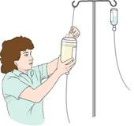
UNIVERSIDAD
Popular del Cesar
CÁLCULO DE VELOCIDAD DE INFUSIÓN
(Volumen a pasa en un tiempo determinado)
mL/Hra Volumen total (ml)_____
Tiempo total (horas)
Paciente tiene ordenado 1.000 ml. De solución salina al 9%
en 24 horas . ¿ Cuantos ml. Se le pasaran por horas?
mL/Hra 1000ml_
24 horas
mL/Hra 83,333ml/hor
83 ml/hora
Distribución de líquidos

Slide 22
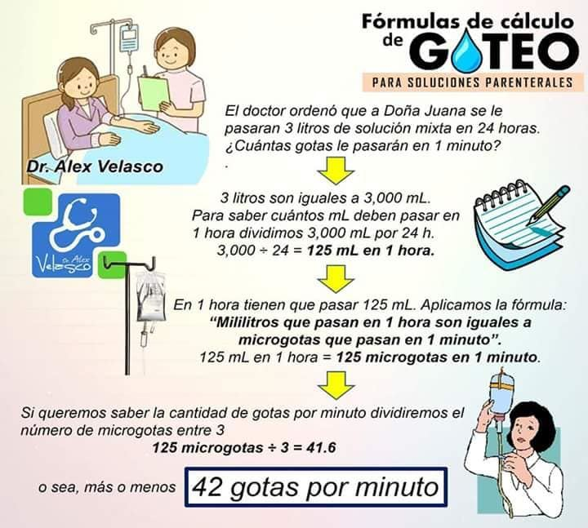
UNIVERSIDAD
Popular del Cesar
Formulas de Calculo
de
GOTE
PARA SOLUCIONES PARENTERALES
Ordenan administrar 3.000mL de solución Salina al 0.9% en 24 horas . ¿Cuántas gotas le pasaran en 1 minuto y cuantos ml pasaran en 1 hora ? .
Se divide 3.000 mL por 24 h. 3.000 / 24 = 125 mL en 1 hora.
En 1 hora tienen que pasar 125 ml. Aplicando la formula,
Mililitros en una hora Microgotas que pasan en un minuto
125mL en 1 hora = 125 microgotas en 1 minuto
Para saber la cantidad de gotas por minuto se divide el número de microgotas entre 3
125 microgotas
3
= 41.6
42 gotas por minuto
Distribución de líquidos

Slide 23
Formulas de calculo de
UNIVERSIDAD
Popular del Cesar
GOTEO
PARA SOLUCIONES PARENTERALES
Cálculo por regla de tres
2. Cálculo por fórmulas
Cálculo por regla de tres
Ejemplo:
Se debe administrar una Alimentación Parenteral de 1.500 ml en 24 horas a ¿Cuantas gotas se debe colocar la velocidad de infusión ?
Distribución de líquidos

Slide 24
Cálculo de la velocidad del
UNIVERSIDAD
Popular del Cesar
GOTE
Cálculo por regla de tres :
1 ml 20 gotas
1.500ml X
1mlo cc = 20 gotas
1 hora = 60 minutos
X = 1.500ml x 20 = 30.000
1 ml
1 hora 60 minuto
24 hora X
X = 24 hora x 60 ml = 1.440 minuto
1m
Gotas por minuto 30.000 = 20.8
1.440
Distribución de líquidos

Slide 25
Formulas de calculo de
UNIVERSIDAD
Popular del Cesar
GOTEO
PARA SOLUCIONES PARENTERALES
OPCION 2
2. Cálculo por fórmulas :
En UCI para programar las bombas de fluidos
en ml/h, la Regla del 21:
N° de Soluciones 500cc en 24h x 21
Ejemplos:
1000cc/24h = 2 x 21 = 42ml/h
1500cc/24h = 3 x 21 = 63ml/h
2000cc/24h = 4 x 21 = 84ml/h
Distribución de líquidos

Slide 26


Formulas de calculo de
UNIVERSIDAD
Popular del Cesar
GOTEO
PARA SOLUCIONES PARENTERALES
OPCION 3
2. Cálculo por fórmulas :
Gotas por minuto = Volumen total de infusión en ml______
3 X Tiempo total de infusión en horas
Microgotas/minuto = Volumen total de infusion en ml____
1 X Tiempo total de infusión en horas
OPCION 4
4. Cálculo por fórmulas :
Gotas por minuto = Volumen total de infusión x factor goteo (20)
Tiempo total de infusión en minuto
Microgotas/minuto = Volumen total de infusion x factor goteo (60)
Tiempo total de infusión en minuto
Distribución de líquidos

Slide 27

FORMULA DE GOTEO
UNIVERSIDAD
Popular del Cesar
Formulas de Calculo
de
GOTE
PARA SOLUCIONES PARENTERALES
V
volumen en mililitros
G
Goteo por minuto
3
Constante
T
Tiempo en horas
G= V / 3 x T
Distribución de líquidos

Slide 28

UNIVERSIDAD
Popular del Cesar
Formulas de Calculo
de
GOTE
PARA SOLUCIONES PARENTERALES
FORMULA 3
V
Volumen en ml.
G
(Goteo)
3
(Constante)
T
Tiempo en hora
Formula de GOTEO
V___
3 x T
GOTEO
POR MINUTO
V = Volumen en mililitros
3 = Contante.
T = Tiempo en hora
Gotas
por minuto
Volumen total de infusión en ml
3 X Tiempo total de infusión en horas
Distribución de líquidos

Slide 29

UNIVERSIDAD
Popular del Cesar
Formulas de Calculo
de
GOTE
PARA SOLUCIONES PARENTERALES
Se ordenan 1.000 mL de solución salina 0.9% en 8 horas . ¿ Cuantas gotas le pasaran en un minuto ?
V__
3xT
GOTEO
POR MINUTO
1.000 ml
3 X 8 horas
1.000 ml
24
V = Volumen en mililitros
3 = Contante.
T = Tiempo en hora
Aproximando
FORMULA 3
42 gotas por minuto
41.666
Distribución de líquidos

Slide 30
Formulas de calculo de
UNIVERSIDAD
Popular del Cesar
GOTEO
Formula 1
PARA SOLUCIONES PARENTERALES
Gotas por minuto
Se ordenan 1000 ml de lactato de Ringer en 24 horas . ¿Cuántas gotas se pasaran en un minuto .?
Gotas por minuto = Volumen total de infusión en ml
3 X Tiempo total de infusión (en horas)
Gotas por minuto = 1.000ml
3x 24 h
Gotas por minuto = 1.000ml
72 h
Gotas por minuto = 13.888 AProximando 14 gotas/min.
Distribución de líquidos

Slide 31
EJEMPLO: Paciente con solución de lactato de Ringer 500 ml. En 4 horas, por indicación medica. ¿A cuantas gotas por minuto debe pasar
Formulas de Calculo
de
GOTE
Distribución de líquidos
Gotas por minuto
V
Volumen en ml.
G
(Goteo)
1
(Constante)
T
Tiempo en hora
SOLUCION
FORMULA 3
1. Trascribimos los datos a la formula
G= 500 / 3 x 4horas
2. Resolvemos matemáticamente
G= 41,666666
3. Aproximando: 42 Gotas/minuto
G= V / 3 x T
Distribución de líquidos

Slide 32
UNIVERSIDAD
Popular del Cesar
Formulas de Calculo
de
GOTE
PARA SOLUCIONES PARENTERALES
FORMULA 3
V___ 1XT
V
Volumen en ml.
G
(Goteo)
1
(Constante)
T
Tiempo en hora
MICROGOTA
POR MINUTO
V = Volumen en mililitros
1 = Contante.
T = Tiempo en hora
Microgotas
por minuto
Volumen total de infusión en ml____
1 X Tiempo total de infusión en horas
Distribución de líquidos

Slide 33
Fórmulas de cálculo de
UNIVERSIDAD
Popular del Cesar
GOTEO
PARA SOLUCIONES PARENTERALES
EJEMPLO Se tiene una solución que contiene un volumen total de 325 ml y se debe administrar en 8 horas. ¿Cual es la velocidad de infusión en microgotas por minuto?.
Microgotas por minuto
FORMULA 3
Microgotas por minuto = Volumen total de infusión en ml
1 X Tiempo total de infusión en hora
Microgotas por minuto = 325 ml
8
Microgotas por minuto = 40,6 Aproximamos a 41 gotas/min.
La cantidad de ml que pasan en una es igual a las microgotas que pasan por minuto
Distribución de líquidos

Slide 34
Formulas de calculo de
UNIVERSIDAD
Popular del Cesar
GOTEO
Formula 3
PARA SOLUCIONES PARENTERALES
Microgotas por minuto
Se ordenan una solución de 1.000 ml de lactato de Ringer y se debe administrar en 12 horas. ¿Cuántas microgotasgotas se pasaran en un minuto ?
Gotas por minuto = Volumen total de infusión en ml______
1 x Tiempo total de infusión (en horas)
Gotas por minuto = 1.000ml
1x 12 h
Gotas por minuto = 1.000ml
12 h
Gotas por minuto = 83.33 Aproximando 83 microgotas/min.
Distribución de líquidos

Slide 35

UNIVERSIDAD
Popular del Cesar
Formulas de Calculo
de
GOTE
PARA SOLUCIONES PARENTERALES
EJEMPLO: Paciente con solución de Lactato de Ringer 1000 ml. En 24 horas, por indicación medica. ¿A cuantas gotas por minuto debe pasar.?
Fórmula 4
Gotas por minuto
Gotas por minuto = Volumen total de infusión x factor goteo (20)
Tiempo total de infusión en minuto
24 horas equivalen a 1.440 minutos
(24 X 60 =1.440)
Gotas por minuto = 1000 x 20 gotas/min.
1.440 min.
Gotas por minuto = 20.000 gotas/min.
1.440 min.
Gotas por minuto = 13.888 Aproximamos a 14 gotas/min.
Distribución de líquidos

Slide 36
EJEMPLO:
UNIVERSIDAD
Popular del Cesar
Formulas de Calculo
de
GOTE
PARA SOLUCIONES PARENTERALES
1500cc para administrar en equipo de 10 cc y de 20 cc en 24 horas ¿cuanto es el goteo x minuto.?
1500cc x 10g = 10.41 Gotas Se aproxima a 10 gotas x minuto
1440 minutos
1500cc x 20g = 20.83 Gotas Se aproxima a 21 gotasx minuto
1440 minutos
Distribución de líquidos

Slide 37
UNIVERSIDAD
Popular del Cesar
Formulas de Calculo
de
GOTE
PARA SOLUCIONES PARENTERALES
EJEMPLO: Paciente con solución de Lactato de Ringer 2000 ml. En 24 horas, por indicación medica. ¿A cuantas gotas por minuto debe pasar.?
Fórmula 4
Gotas por minuto
Gotas por minuto = Volumen total de infusión x factor goteo (20)
Tiempo total de infusión en minuto
24 horas equivalen a 1.440 minutos
(24 X 60 =1.440)
Gotas por minuto = 2000 x 20 gotas/min.
1.440 min.
Gotas por minuto = 40.000 gotas/min.
1.440 min.
Gotas por minuto = 27.777 Aproximamos a 28 gotas/min.
Distribución de líquidos

Slide 38
UNIVERSIDAD
Formulas de Calculo
de
GOTE
PARA SOLUCIONES PARENTERALES
EJEMPLO Se tiene una solución que contiene un volumen total de 325 ml y se debe administrar en 8 horas. ¿Cual es la velocidad de infusión en microgotas por minuto?.
Microgotas por minuto
FORMULA 4
Microgotas por minuto = Volumen total de infusión x factor goteo (60)
Tiempo total de infusión en minuto
Microgotas por minuto = 325 ml x 60 Microgota /min.
8 x 60 min.
8 horas equivalen a 480
Minutos (8 x 60 = 480)
Microgotas por minuto = 19500 Microgotas/min.
480 min.
Microgotas por minuto = 40,6 Aproximamos a 42 Microgotas/min.
Distribución de líquidos

Slide 39
UNIVERSIDAD
Formulas de Calculo
de
GOTE
PARA SOLUCIONES PARENTERALES
EJEMPLO Se tiene una solución que contiene un volumen total de 1.500 ml y se debe administrar en 24 horas. ¿Cual es la velocidad de infusión en microgotas por minuto?.
Microgotas por minuto
FORMULA 4
Microgotas por minuto = Volumen total de infusión x factor goteo (60)
Tiempo total de infusión en minuto
Microgotas por minuto = 1.500 ml x 60 Microgota /min.
24 x 60 min.
8 horas equivalen a 480
Minutos (8 x 60 = 480)
Microgotas por minuto = 90.000 Microgotas/min.
1.440 min.
Microgotas por minuto = 62,5 Aproximamos a 62 y/o 63 Microgotas/min.
Distribución de líquidos

Slide 40
FORMULA DE volumen
UNIVERSIDAD
Popular del Cesar
Formulas de Calculo
de
GOTE
PARA SOLUCIONES PARENTERALES
V
volumen en mililitros
G
Goteo por minuto
3
Constante
T
Tiempo en horas
FORMULA 3
V= G x 3 x T
Distribución de líquidos

Slide 41
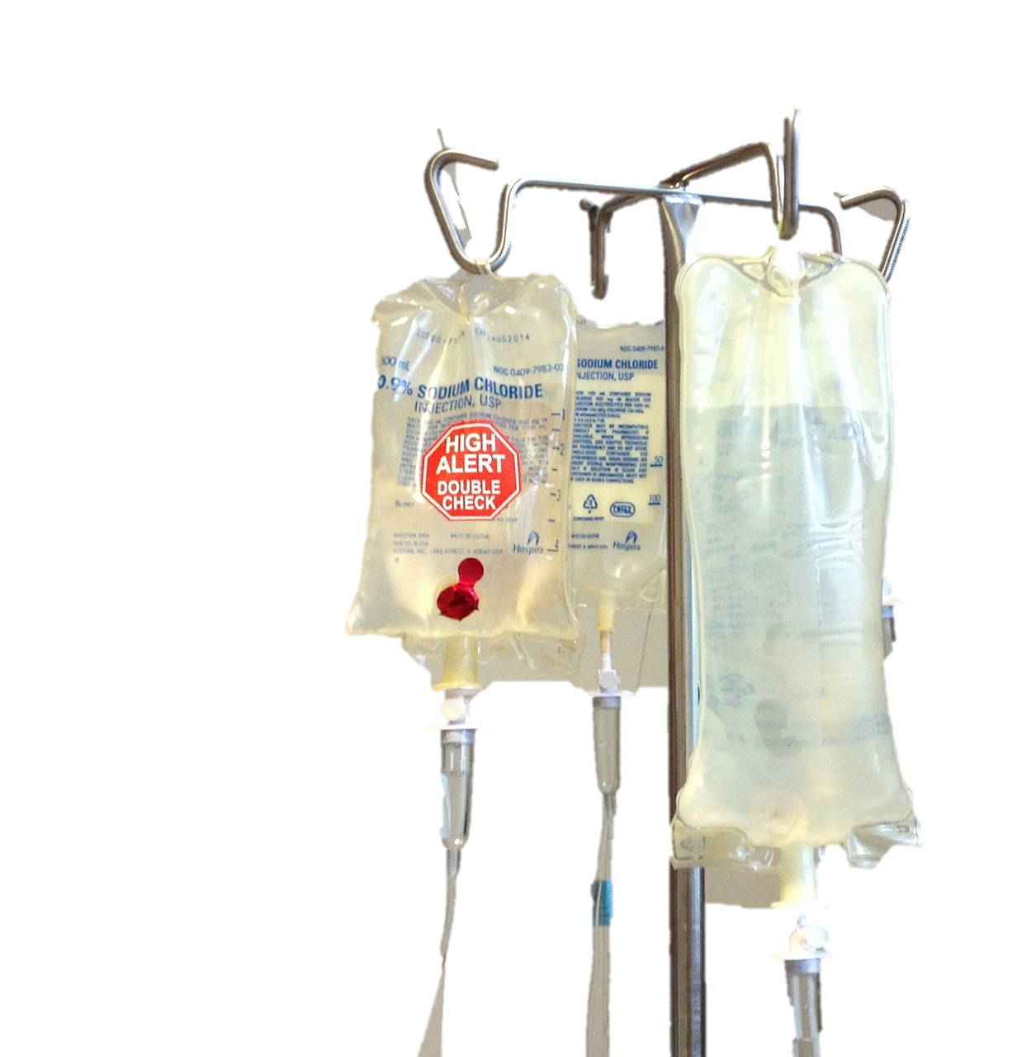
UNIVERSIDAD
Popular del Cesar
Formulas de Calculo
de
GOTE
PARA SOLUCIONES PARENTERALES
Formula para calcular el
VOLUMEN
Opción 1
Volumen (ml) Gotas X 3 X tiempo (horas)
0pcion 2
Volumen (ml)
Gotas por minuto x tiempo total (minutos)
Factor goteo (Factor goteo 60)
=
Factor goteo = 20 o 60
Distribución de líquidos

Slide 42
FORMULA PARA TIEMPO
Formulas de Calculo
de
GOTE
PARA SOLUCIONES PARENTERALES
V
volumen en mililitros
G
Goteo por minuto
3
Constante
T
Tiempo en horas
T= V / 3 x G
Distribución de líquidos

Slide 43
UNIVERSIDAD
Popular del Cesar
Formulas de Calculo
de
GOTE
PARA SOLUCIONES PARENTERALES
Formula para calcular el
TIEMPO
Constante 1, 3, 6
Opción 1
Tiempo ( hora) Volumen total (mL)
Goteo X 3
0pcion 2
Volumen total (ml) X Factor goteo )
Gotas por minuto X 60 Minuto
Tiempo ( horas)
Opción 3
Tiempo (minutos)
Volumen total (ml) X Factor goteo )
Gotas por minuto
Factor goteo = 20
Distribución de líquidos

Slide 44
UNIVERSIDAD
Popular del Cesar
Formulas de Calculo
de
GOTE
PARA SOLUCIONES PARENTERALES
Formula para calcular el
Factor goteo
0pcion 2
Factor goteo Volumen total (ml) X Gotas por minuto
) Tiempo ( horas)
Factor goteo = 20 o 60
Distribución de líquidos

Slide 45
Conclusión
UNIVERSIDAD
Popular del Cesar
Calculo de GOTEO
Distribución de líquidos

Slide 46
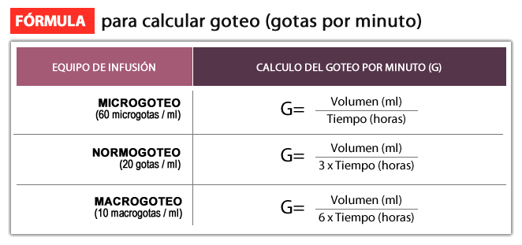
UNIVERSIDAD
Popular del Cesar
Formulas de Calculo
de
GOTE
PARA SOLUCIONES PARENTERALES
1 x
Distribución de líquidos

Slide 47
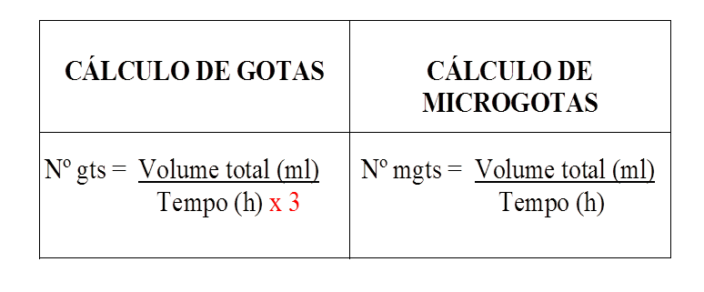
UNIVERSIDAD
Popular del Cesar
Formulas de Calculo
de
GOTE
PARA SOLUCIONES PARENTERALES
Distribución de líquidos

Slide 48
UNIVERSIDAD
Popular del Cesar
OPCION 3 Factor goteo
Para controlar esta fórmula tienes que saber un par de conceptos.
Que 1 ml es igual a 60 microgotas
Que 1 ml es igual a 20 macrogotas
=
Gotas V x FG (20 y/o 60)
Tiempo(minuto)
=
=
Tiempo Volumen x factor Goteo
Goteo
=
Volumen Gotas X Tiempo
Factor Goteo
=
Factor goteo volumen x Gotas
Tiempo
Distribución de líquidos

Slide 49
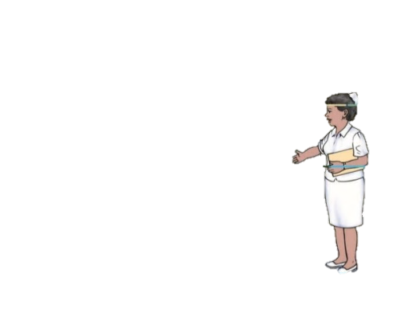
FORMA DE ORDENAR
LOS LÍQUIDOS
UNIVERSIDAD
Popular del Cesar
EJ: S.S.N.0.9% a 60 cc por hora
Líquidos gotas por minuto
EJ:S.S.N. 0.9% a 20 gotas por minuto
Líquidos para 24 hora
Líquidos por cc hora
EJ: S.S.N.0.9% 1.500 cc para 24 horas
Para el calculo de la velocidad del goteo existen 3 manera de hacerlo
Distribución de líquidos

Slide 50

UNIVERSIDAD
Popular del Cesar
Formulas de Calculo
de
GOTE
PARA SOLUCIONES PARENTERALES
a. LIQUIDOS para 24 horas
EJ: S.S.N.0.9% 1.500 cc para 24 horas
Busque calculo de goteo = Cantidad ordenada x Factor goteo
Tiempo en minuto (horas x60)
1.500 x 20 = 30.000 = 20.83 = 21 gota
24hs x 60 = 1.440
2. Busque numero de bolsas : = Cantidad de líquidos total = 1.500 = 3 bolsas
Cantidad de una bolsa 500
3. Busque como se debe distribuir las bolsas en 24 hora: (intervalo)
Se divide el numero horas entre el numero de bolsas = 24horas = 8 horas
3 bolsas
Distribución de líquidos

Slide 51
UNIVERSIDAD
Popular del Cesar
Formulas de Calculo
de
GOTE
PARA SOLUCIONES PARENTERALES
B. LIQUIDOS A cc POR hora
EJ: S.S.N.0.9% a 60 cc por hora
1. Busque la cantidad de liquido en 24 horas 60 x hora cc x 24 horas = 1.440cc
1500cc aproximado
2. Busque calculo = Cantidad ordenada x Factor Goteo = 1.500 x 20 = 30.000
de goteo Tiempo en minuto (horas x60) 24hs x 60 1.440
20.83
21 gota
3. Busque numero de bolsas : = Cantidad de líquidos total = 1.500 = 3 bolsas
Cantidad de una bolsa 500
4. Busque como se debe distribuir las bolsas en 24 hora: (intervalo). Se divide
Numero de horas 24 horas
Numero de bolsas 3 bolsas
8 HORAS
Distribución de líquidos

Slide 52
UNIVERSIDAD
Popular del Cesar
Formulas de Calculo
de
GOTE
PARA SOLUCIONES PARENTERALES
c. LIQUIDOS gotas por minuto
EJ : S.S.N. 0.9% A 21 Gotas por Minuto Busque la cantidad de líquido en 24 horas
1. Goteo = Cantidad ordenada x factor goteo despejando formula =
tiempo en minuto (horas x60)
2. Cantidad de líquido.= Tiempo en minuto(24 horas) x 60 minuto) x Goteo= 1.440 x 21 = F Factor Goteo 20
3. Busque numero de bolsas : = Cantidad de Líquidos total = 1.500 =
Cantidad de una bolsa 500
4. Busque como se debe distribuir las bolsas en 24 hora
Se divide el numero horas entre el numero de bolsas = 24HORAS =
3 BOLSAS
1.512 aproximando = 1.500
3 bolsas
8 HORAS
Distribución de líquidos

Slide 53

Distribución de líquidos
GOTEO | SOLUCION - CANTIDAD | MEZCLA | H.I | H.T | FIRMA
21 gotax’ | S.S.N 0.9% 500cc | 5 cc K | 7 | 3
21 gotax’ | S.S.N 0.9% 500cc | 5 cc k | 3 | 11
21 gotax’ | S.S.N 0.9% 500cc | 5 cc k | 11 | 7 | D.Fernández
NOMBRE: | FECHA: | N° DE CAMA:
Distribución de líquidos

Slide 54

UNIVERSIDAD
Popular del Cesar
Formulas de Calculo
de
GOTE
PARA SOLUCIONES PARENTERALES
DISTRIBUCIÓN DE LAS BOLSAS CUANDO SON IMPARES
Ejemplo: S.S.N.0.9% 2.500 cc para 24 horas + 5 Na y 5 K en cada 500 de solución
1. Busque numero de bolsas : = Cantidad de líquidos total = 2.500 = 5 Bolsas
Cantidad de una 500
2. Se busca el numero de horas
Se dividen las horas 24 horas 4 y sobran 4
entre el numero de Bolsas 5 bolsa
el resultado del sobrante se le adiciona a cada una de las las primeras bolsa hasta donde alcance.
1° = 4 horas + 1 = 5 horas
2° = 4 horas + 1 = 5 horas
3° = 4 horas + 1 = 5 horas
4° = 4 horas + 1 = 5 horas
5° = 4horas 4_ horas
20 horas 24 horas
Es decir en 24 horas 2.500 pasan:
1 Bolsa en 4 horas y 4 bolsas en 5 horas.
Distribución de líquidos

Slide 55

Formulas de Calculo
de
GOTE
PARA SOLUCIONES PARENTERALES
DISTRIBUCIÓN DE LAS BOLSAS CUANDO SON IMPARES
3. Se busca el goteo: uno para la bolsa de 4 horas y otro para las bolsa de 5 horas
Goteo = Cantidad ordenada x Factor Goteo = 2.000 x 20 = 40.000 = 33.33 g
Tiempo en minuto (horas x60) 20 horas x 60 1.200
Aproximando = 33 gotas
Goteo = Cantidad ordenada x Factor Goteo = 500 x 20 = 10.000 =41.6 g
Tiempo en minuto (horas x60) 24 horas x 60 = 240
Aproximando = 42 gotas
Goteo de 4 horas es de 42 gotas por minuto y el de 5 horas es de 33
Como regla las bolsa que se van a infundir en menos tiempo se administran de primero
Distribución de líquidos

Slide 56
DISTRIBUCIÓN DE LAS BOLSAS CUANDO SON IMPARES
Ejemplo: S.S.N.0.9% 2.500 cc para 24 horas + 5 Na y 5 K en cada 500 de solución
Se hace la distribución en el formato
GOTEO | SOLUCION – CANTIDAD | MEZCLA | H.I | H.T | FIRMA
42 gotas x’ | S.S.N 0.9% 500cc | 5cc Na +5 cc k | 7.am | 11 am
33 gotas x’ | S.S.N 0.9% 500cc | 5cc Na +5 cc k | 11 am | 4 pm
33 gotas x’ | S.S.N 0.9% 500cc | 5cc Na +5 cc k | 4 pm | 9 pm.
33 gotas x’ | S.S.N 0.9% 500cc | 5cc Na +5 cc k | 9 pm | 2 am.
33 gotas x’ | S.S.N 0.9% 500cc | 5cc Na +5 cc k | 2 am | 7.am | D. Fernández P
DISTRIBUCION DE LIQUIDOS
NOMBRE: | FECHA: | N° DE CAMA:
Distribución de líquidos

Slide 57
FÓRMULAS PARA EL CÁLCULO DE LAS NECESIDADES CORPORALES DE LÍQUIDOS
CÁLCULO DE LÍQUIDOS BASALES
PESO DEL PACIENTE (kg) | VOLUMEN A ADMINISTRAR
Hasta 10 | 100 ml/kg/24 h
De 11 a 20 | 100ml/kg para los primeros 10 kg + 50 ml/kg por cada kg de los 11 – 20 kg /24 h
Mayor de 20 | 100ml/kg por los primeros 10 kg+ 50 ml/kg por cada kg de los 11 – 20 kg + 20 – 25 ml/kg por cada kg de los 21 en adelante 20 mL kg /24 h
Distribución de líquidos
Método de Holliday Segar 1957. Relga de 4-2-1.

Slide 58
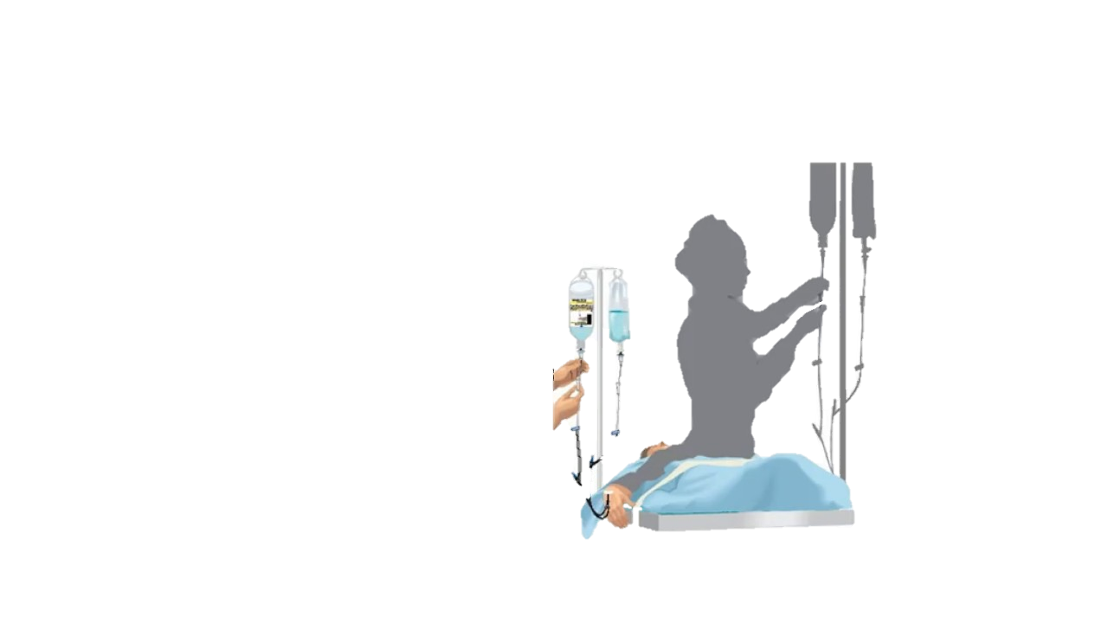

UNIVERSIDAD
Popular del Cesar
Formulas de Calculo
de
GOTE
PARA SOLUCIONES PARENTERALES
Hasta 10 kg. | 100 ml/kg/24 h
1. Según el peso cuanto liquido se le pueden administrar a un paciente de 9 kg.
100 mL/kg/24h 100mL X 9kg 900mL
Distribución de líquidos

Slide 59

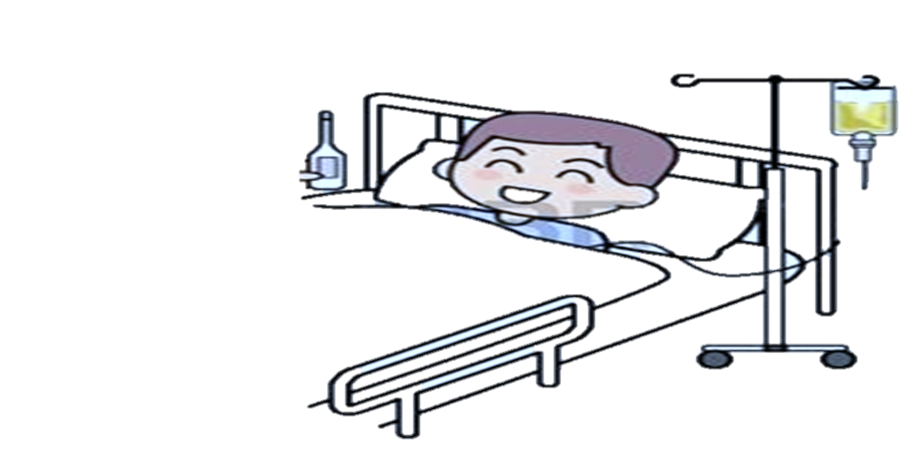
UNIVERSIDAD
Popular del Cesar
Formulas de Calculo
de
GOTE
PARA SOLUCIONES PARENTERALES
De 11 a 20 kg | 100ml/kg para los primeros 10 kg + 50 ml/kg por cada kg de los 11 – 20 kg /24 h
2. Según el peso cuanto liquido se le pueden administrar a un paciente de 20 kg.
100mL X 10 kg 50mL X 10kg
1.000mL 500mL 1.500mL
Distribución de líquidos

Slide 60
UNIVERSIDAD
Popular del Cesar
Formulas de Calculo
de
GOTE
PARA SOLUCIONES PARENTERALES
Mayor de 20 Kg | 100ml/kg por los primeros 10 kg+ 50 ml/kg por cada kg de los 11 – 20 kg + 20 – 25 ml/kg por cada kg de los 21 en adelante 20 mL kg /24 h
2. Según el peso cuanto liquido se le pueden administrar a un paciente de 25 kg.
100mL X 10 Kg 50mL X 10kg 20ml X 5Kg
1.000 mL 500mL 100mL 1.600mL
Distribución de líquidos

Slide 61
UNIVERSIDAD
Popular del Cesar
Gracias
Distribución de líquidos

